Slide 1
Готов ли Ваш ребёнок к школе?
Ответы на вопросы любящих родителей.
Презентацию подготовила
учитель-логопед
ГБОУ ОДО школа №53
Приморского района
г. Санкт-Петербурга
Титенко Мария Сергеевна

Slide 2



Вы узнаете:
За сколько нужно начинать готовиться к обучению в школе?
Что должен уметь делать ребёнок к 7 годам?
Какие «пробелы» необходимо восполнить перед школой?
Какие специалисты выступают союзниками при подготовке к школе?
Как узнать, что ребёнок готов к обучению в школе?

Slide 3
Что же включает в себя термин «подготовка к школе»?
В. С. Мухина: «Готовность к обучению в школе – осознание и желание учиться, возникающее вследствие созревания социального статуса ребёнка, появления
у него внутренних противоречий, задающее мотивацию к обучению».
Л. А. Вегнер: «Психологическая готовность к обучению в школе состоит
не в том, что у ребёнка сформированы школьные качества, а в том,
что он владеет определёнными предпосылками к дальнейшему усвоению».
По официальной статистике, сейчас от 15 до 40% детей младшего школьного возраста не вписываются в рамки существующей системы образования.
При этом у 90% детей имеются проблемы со здоровьем.

Slide 4
За сколько нужно начинать готовить ребёнка к школе?
Оптимальный возраст для начала школьного обучения – 7 лет.
У ребёнка имеются задержки / отставания в развитии, в речи?
Да
Нет
Минимум за 1 год с регулярными занятиями и комплексным подходом.
В идеале – за 2 года.
Примерно за 1 год

Slide 5
Что должен уметь делать ребёнок в 7 лет?
1 2 3 4
Интеллектуальная готовность | «Психологическая готовность» | Эмоциональная готовность | Социальная готовность
Умеет переключаться с одного вида деятельности на другой. | Ответственный, может воспринимать требования педагога. | Способен контролировать поведение и эмоции в зависимости от обстановки. | Умеет одеваться, самостоятельно завязывает шнурки.
Умеет концентрироваться, не отвлекаться на посторонние предметы 10-15 минут. | Есть желание учиться: считать, читать, писать, решать задачи. | Готов ждать, когда его спросят после поднятия руки. | Понимает слова «нельзя» и «должен». Без этого невозможно обучение.
Расскажет о своей семье, о том, что он делал вчера. | Адекватно относится к замечаниям взрослого. | Умеет не перебивать педагога. | Не теряет свои вещи, умеет аккуратно их складывать.
Расскажет о прочитанной книге, выделит главное и второстепенное. | Правильно мотивирован: «Я иду в школу, чтобы учиться». | Понимает, что задание нужно выполнить, даже если не хочет, и выполняет. | Внимателен и сосредоточен на занятиях; замечает поведение других.
Умеет находить сходства и различия. | Нравственность: что – хорошо, а что – плохо. | Наличие интереса к получению новых знаний. | Умеет общаться со сверстниками и взрослыми.

Slide 6
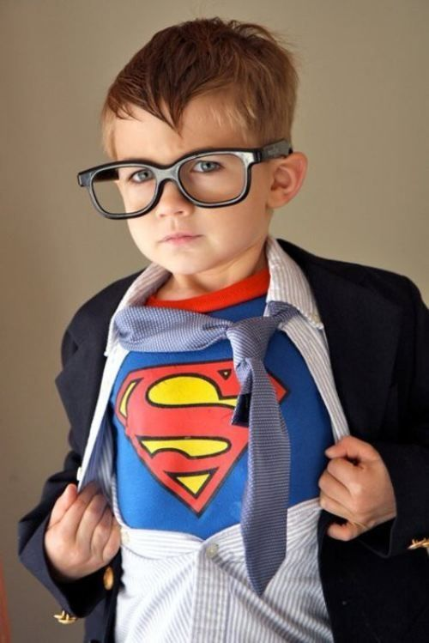
Физическая подготовка
Здоровье.
Физическая зрелость
(все физические функции работают).
Сенсомоторная зрелость (развитость слухового, зрительного, пространственного восприятия, временных представлений и мелкой моторики).

Slide 7
Союзники при подготовке к школе
Медицинские специалисты | Психологическая помощь | Педагогическая помощь и поддержка
Невролог | Психолог для родителей | Учитель-логопед
Психиатр |  | Дефектолог
Педиатр | Детский психолог | Учитель начальных классов
Ортодонт
Детский стоматолог
Кинезиолог
Нейропсихолог

Slide 8
У ребёнка могут возникнуть трудности с обучением в школе, если в 6 лет отмечаются
следующие признаки (ориентировочный список трудностей):
* Не любит рисовать или раскрашивать;
* Не может запомнить название и последовательность дней недели, месяцев;
* Не может долго слушать сказки, которые ему читают взрослые;
* Неправильно произносит многие звуки, переставляет в словах слоги;
* Пользуется очень маленьким количеством слов в самостоятельной речи;
* Не может повторить простой ритм, плохо запоминает стихи;
* Путает лево-право;
* Не может научиться кататься на велосипеде;
* Не может выполнить просьбу, состоящую из нескольких частей;
* В шумных местах не сразу реагирует, когда вы к нему обращаетесь;
* Не может научиться завязывать шнурки.
Школьная дезадаптация:
* не справляется со школьной программой;
* нет желания учиться (пассивно – «ленится» или активно – не хочет ходить в школу);
* не может строить нормальные отношения со сверстниками или педагогами.

Slide 9

Поощряйте у ребёнка:
Это мотивирует!
Любознательность.
Инициативность.
Творческое воображение.
Умение думать самостоятельно.

